Slide 1
Конкурс «Познание и творчество»
Медиа – математическая газета
«Весёлая математика»
Работу выполнили учащиеся 5в класса МБОУ «СОШ №15 с УИОП»
Богданов Артём и Шуткин Илья
Руководитель: Шуткина Ольга Павловна

Slide 2
Математика – царица наук, арифметика – царица математики.
(К.Ф. Гаусс)
Если вы хотите участвовать в большой жизни, то наполняйте свою голову математикой, пока есть к тому возможность. Она окажет вам потом огромную помощь во всей вашей работе.
(М.И. Калинин)
Предмет математики столь серьезен, что не следует упускать ни одной возможности сделать его более занимательным.
(Б. Паскаль)

Slide 3
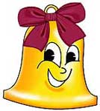
З а г а д к а
Решение задач – это не только очень увлекательный, но и крайне полезный способ времяпрепровождения.
Логические задачи являются идеальным материалом для развития математического мышления: они одновременно развивают логику, интеллект, воображение, фантазию.
У нее нет ничего:
Нет ни глаз, ни рук, ни носа,
Состоит она всего
Из условия с вопросом.
Ответ: Задача

Slide 4
Задачи
Назовите два числа, у которых количество цифр равно количеству букв, составляющих название каждого из этих чисел.
Ответ: «сто»-100, «миллион»-1000000
Когда моему отцу был 31 год, мне было 8 лет, а теперь отец старше меня вдвое. Сколько мне лет теперь?
Ответ: 23 года.
Блокнот с обёрткой стоят 11 рублей. Сам блокнот на 10 рублей дороже обёртки. Сколько стоят блокнот и обёртка в отдельности.
Ответ: блокнот стоит 10р 50коп, обёртка - 50коп.

Slide 5
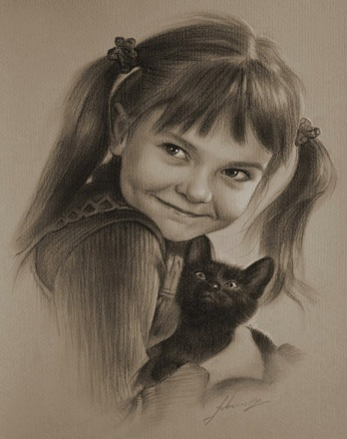
Задачи
На Олину парту упал бумажный самолёт Оля развернула его и прочитала: «Ты — лучшая девочка в классе!» Она повернулась к сидящим за ней ребятам: Ване, Серёже и Алёше. Все три мальчика покраснели.
— Кто из вас делает мне такие комплименты? — спросила Оля.
— Это Сергей! — сказал Ваня.
— Нет, это не я! — сказал Серёжа.
— Я ничего такого не делал! — сказал Алёша.
Подруга Оли Маша ухмыльнулась: «Двое из них лгут!»
Однако она не хочет больше ничего говорить. Кто же является тайным поклонником Оли?
Пятеро каменщиков вначале рабочей недели получили равное количество кирпича. Когда трое из них израсходовали по 326 кирпичей, то у них осталось столько кирпичей, сколько вначале получили другие два каменщика.
Сколько всего кирпичей получили каменщики вначале недели?
Ответ: 4890 кирпичей.
Ответ: Алёша.

Slide 6
Первые ребусы появились во Франции в XV веке. В XVI веке рисованные ребусы становятся известны в Англии, Германии, Италии.
Ребусы всегда подаются в увлекательной форме, они прогоняют интеллектуальную лень, вырабатывают привычку к умственному труду, воспитывают настойчивость в преодолении трудностей.
Ребус – это загадка изображенная рисунками, знаками, буквами и другими фигурами, ответ на которую получается путём сопоставления составных его частей по расположению, форме, виду.
В России ребусы появились позднее - в середине XIX века. Сначала они появляются в журнале "Иллюстрация", а в 1880 году начинает издаваться журнал "Ребус".

Slide 7
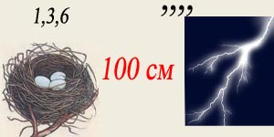
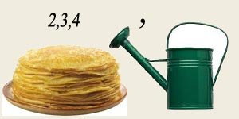
Ребусы
Знаменатель
Геометрия
Отрезок
Линейка
Циркуль

Slide 8
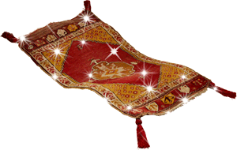
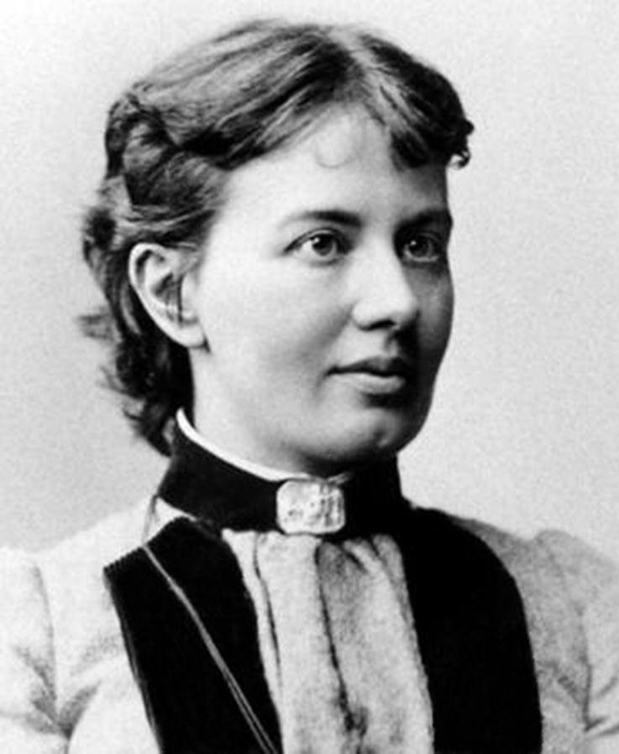
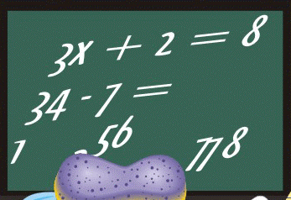
Ребусы
,,
,
3,4,5
Ё=А
Софья Ковалевская
(1850-1891гг.)
– русский математик и механик, первая в мире женщина – профессор математики.
Я
Ковалевская
Говорят, что Софья Ковалевская познакомилась с математикой в раннем детстве, когда на ее комнату не хватило обоев, вместо которых были наклеены листы с лекциями Остроградского о дифференциальном и интегральном исчислении.

Slide 9
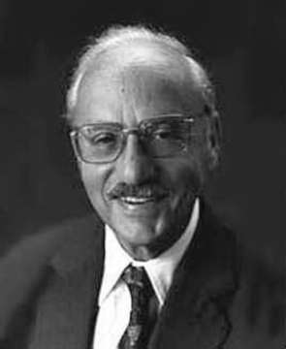
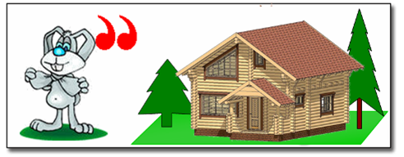
Ребусы
Ребусы
,,,,,
Ч=Н А=Ц
Джордж Данциг (1914-2005гг.) – американский математик.
Данциг
Американский математик Джордж Данциг, будучи аспирантом университета, однажды опоздал на урок и принял написанные на доске уравнения за домашнее задание. Оно показалось ему сложнее обычного, но через несколько дней он смог его выполнить. Оказалось, что он решил две «неразрешимые» проблемы в статистике, над которыми бились многие ученые.

Slide 10
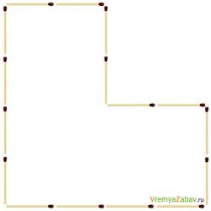
Головоломки
Спичечный тетрис
Вот уж действительно занимательная головоломка в стиле тетрис.
Фигуру, изображённую на картинке, можно разделить на четыре (4) таких же по форме, добавив ещё восемь (8) спичек.

Slide 11
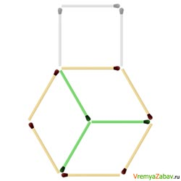
Неваляшка
Головоломки
Неваляшка
Из спичек сложена фигура, похожая на детскую игрушку "неваляшку".
Вам нужно переложить на другое место три (3) спички, чтобы неваляшка превратилась в куб.

Slide 12
Список источников
Щербакова Ю.В., Гераськина И.Ю. Занимательная математика на уроках и внеклассных мероприятиях. 5-8 классы. М.: Издательство «Глобус», 2010г.
Альхова З.Н., Макеева А.В. Внеклассная работа по математике. Саратов: Лицей, 2003г.
Предметные недели в школе. Математика /Сост. Л.В.Гончарова.- Волгоград: Учитель, 2004г.
Фарков А.В. Математические олимпиады в школе. 5-11 класс. М.: Айрис-пресс, 2003г.
О.В. Бощенко «Математика. Итоговые уроки 5-9 класс»,Волгоград. Издательство «Учитель» 2007 год.
www.openclass.ru
http://www.internika.org/
www.wikipedia.org
www.pe6yc.ru
www.logika.vobrazovanie.ru
www.muzey-factov.ru

